Slide 1

Управление открытыми данными в Санкт-Петербургском политехническом университете
Соколова Наталия
Информационно-библиотечный комплекс

Slide 2
Традиции Политеха и библиотеки
120 лет истории

Slide 3
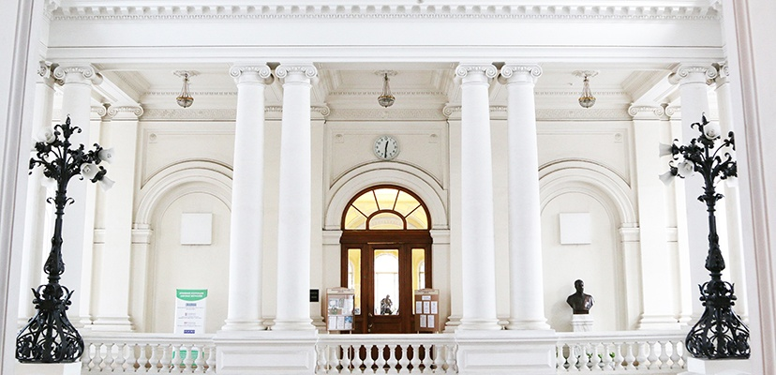
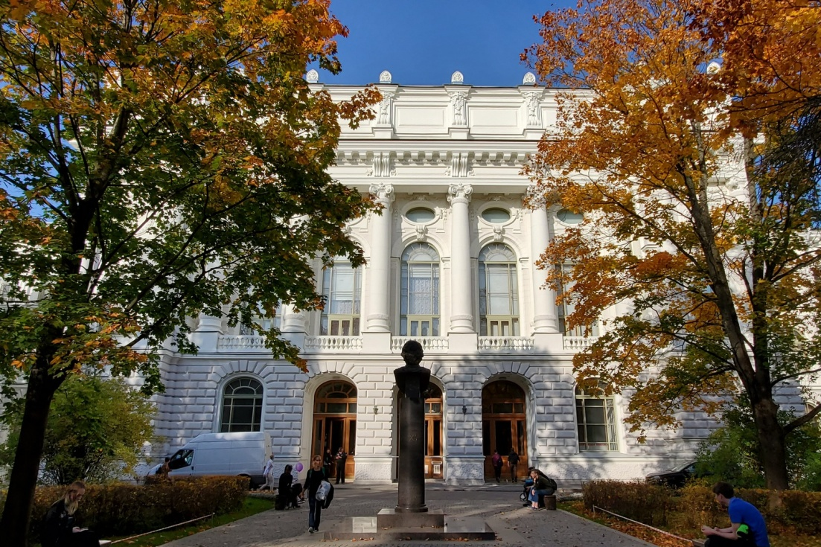
Политех – это…
Цифры и факты:
Создан более 120 лет назад
Более 30 тысяч студентов
12 институтов и 34 высших школ
Драйвер высшего инженерного образования в России
300 программ бакалавриата и магистратуры, более 90 научных направлений аспирантуры и докторантуры
Позиции в рейтин33гах:
QS EECA 45+, QS BRICS 100+
QS World University Rankings: 393 position in the world
QS Broad Subject Area: 180 Engineering & Technology (4th in Russia)
THE World University Ranking: TOP-350 in the world. 43rd – in Europe. 3rd – in Russia

Slide 4
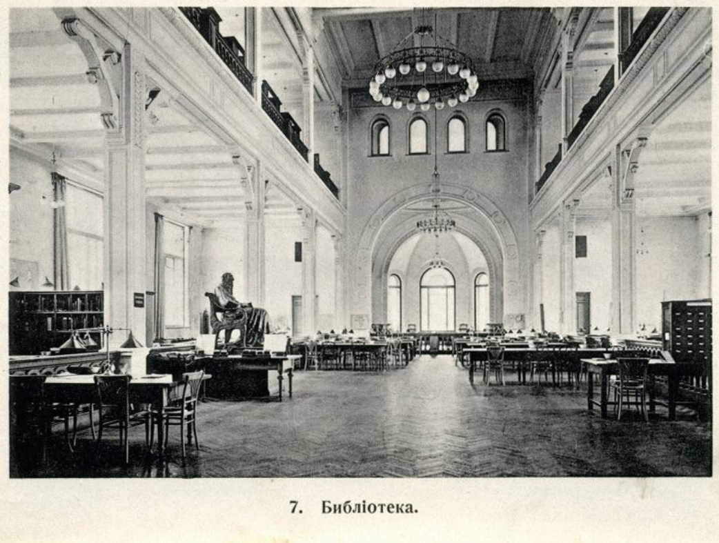
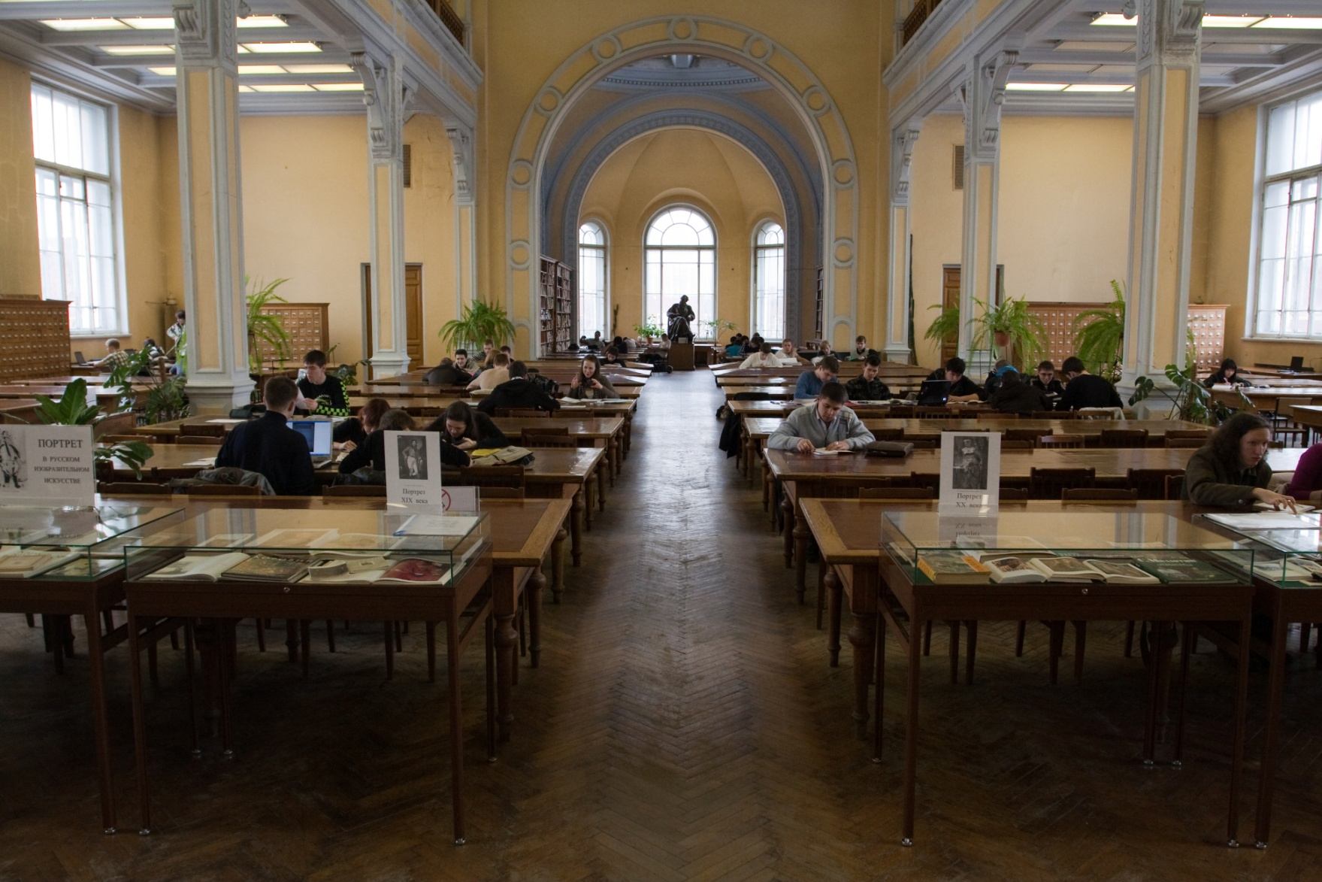
Фундаментальная библиотека Политеха – это…
120 лет развития и трансформации, с сохранением традиций и лидерством во внедрении цифровых технологий
2005 год – создание Информационно-библиотечного комплекса, объединяющего традиционные библиотечные отделы, ИТ-подразделения и новые структуры по работе с цифровыми данными
Фонд:
Традиционный: фонд
3,6 млн. (2015 – 4 млн.)
Цифровой фонд
Электронная библиотека СПбПУ – 74 тыс. ресурсов
Национальная подписка – 14 баз
Собственная подписка – 4 баз
1900
2000

Slide 5
Открытый доступ, открытые данные и открытая наука. Национальный контекст
С акцентом на реализацию открытости данных в пространстве Политеха

Slide 6

Эволюция «открытости» данных в науке и образовании
Открытый доступ
Открытые данные
Открытая наука
Графы знаний
Проекты и инициативы в мире:
The Principles of Open Scholarly Infrastructure
Постоянные идентификаторы
Свободные лицензии и стандартизованные формулировки
Initiative for Open Citations I4OC
Initiative for Open Abstracts I4OA
В России:
Инфраструктура науки создается в рамках Российского научного фонда
Создание ЭИОС в вузах
В Политехе:
От ЭИОС к цифровой платформе университета
Электронная библиотека (репозиторий) как часть цифровой платформы

Slide 7
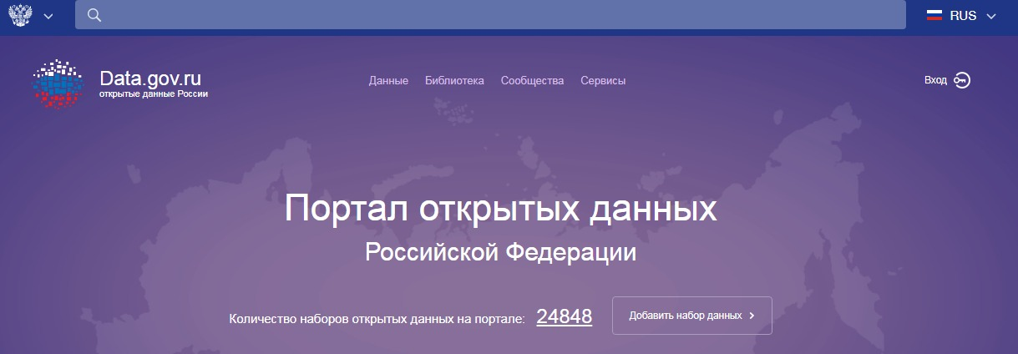
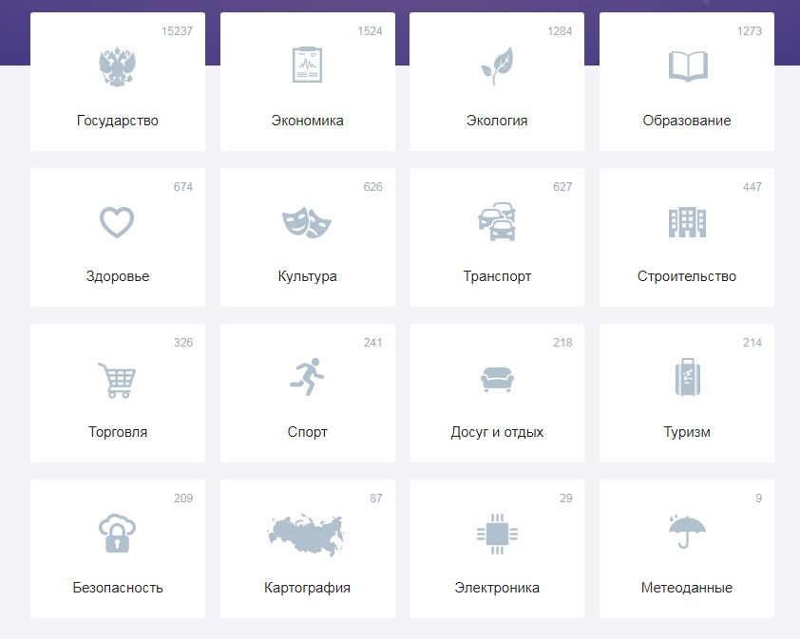
Открытые данные России
Открытые данные (государственные данные) – информация о деятельности государственных органов и органов местного самоуправления, размещенная в сети Интернет в виде массивов данных в формате, обеспечивающем их автоматизированную обработку в целях повторного использования без предварительного изменения человеком (машиночитаемый формат), и на условиях ее свободного (бесплатного) использования.
Данные сгруппированы по 16 областям деятельности. Науки среди них нет.

Slide 8
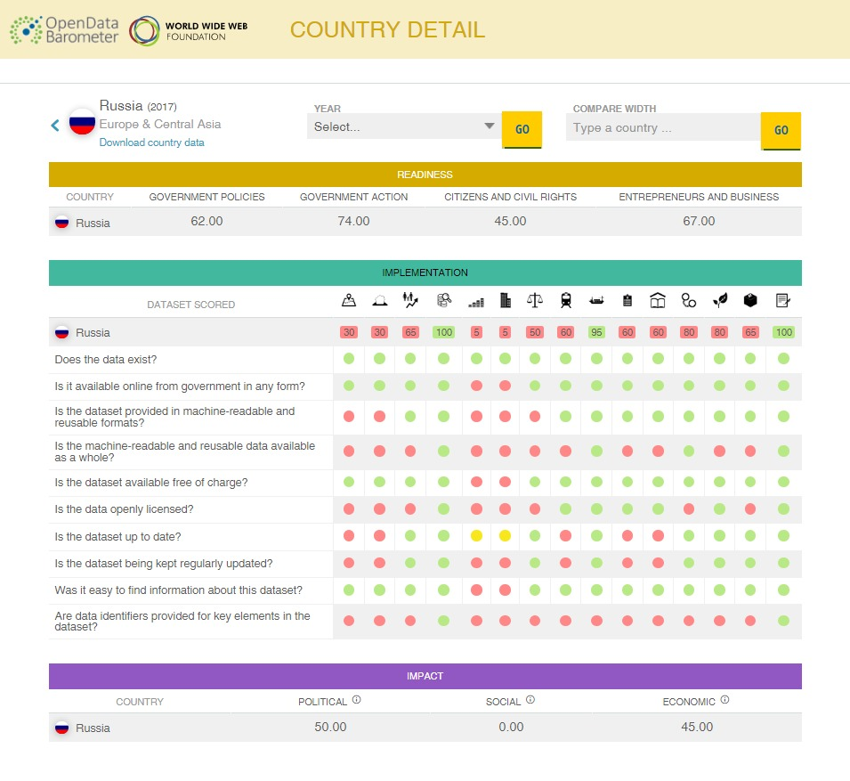
Open data barometer
Глобальная система, показывающая уровень поддержки государством использования открытых данных в области статистики/учета, внедрения инноваций и социальной политики
https://opendatabarometer.org/

Slide 9
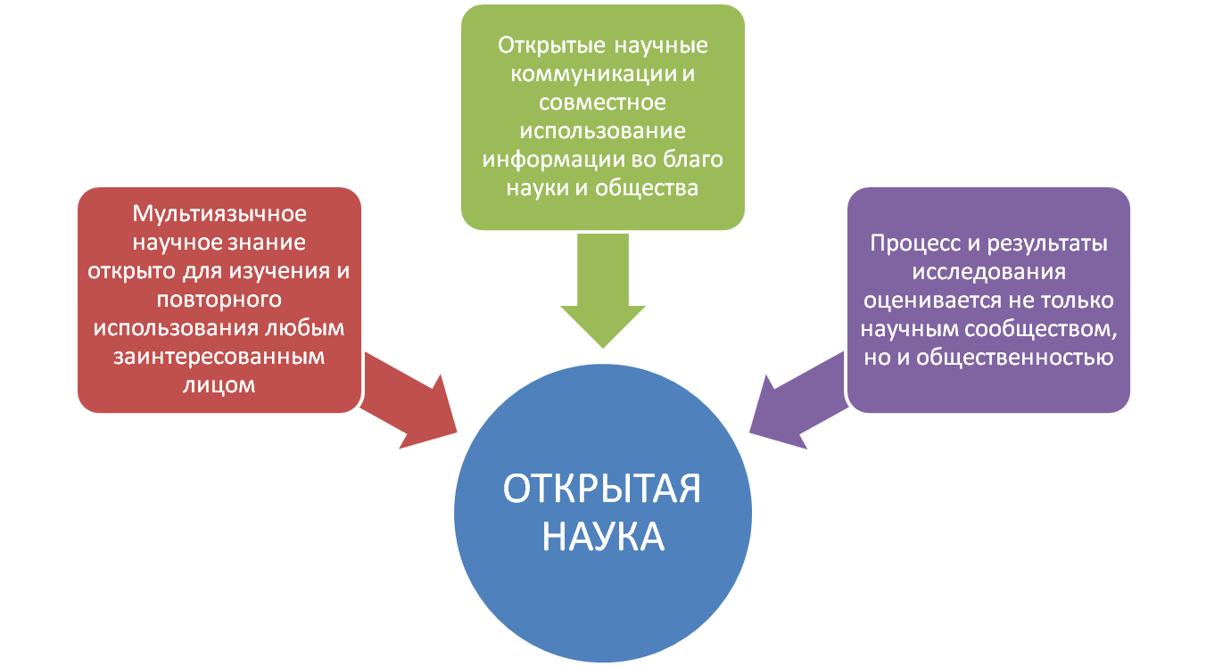
Открытая наука
Основные цели:
Публичная доступность и полная прозрачность научных коммуникаций.
Публичная доступность и повторное использование научных данных.
Прозрачность методов проведения экспериментов, наблюдений, сбора данных.
Полная научная коллаборация.
Основные потребности:
Укрепление диалога между наукой и обществом.
Связанность исследователей с формированием политики развития науки.
Развитие надлежащих е-инфраструктур, цифровых средств и сервисов для открытой науки.
Изменение законодательства и политики лицензирования для открытой науки.
Создание новой устойчивой инфраструктуры:
Подготовки квалифицированных специалистов в области открытой науки.
Ответственное отношение исследователей, соответствующее принятым в науке ценностям и вызывающего доверие – научная частота и честность
Рекомендации группы Research, Innovation and Science Policy Experts (RISE)
Источник: UNESCO Recommendation on Open Science, 2021

Slide 10

Пирамида
научных данных
Хотя открытость данных полезна с позиции ускорения науки и инноваций, требуется достижение баланса и учетом стоимости, приватности, безопасности, защиты интеллектуальной собственности, предотвращения недобросовестного использования данных.
Открытый доступ -> «усовершенствованный» открытый доступ
(1) Данные, включенные в текст статьи
(2) Файлы с данными, приложения к тексту статьи
Данные
в статье
Обработанные данные
Коллекции данных и структурированные данные
«Сырые» данные и наборы данных
(3) В статьях ссылка на данные, размещенные в датацентрах и репозиториях
(4) Публикация данных, описания доступных наборов данных
OECD Recommendation of the Council concerning Access to Research Data from Public Funding, OECD, Paris, https://legalinstruments.oecd.org/en/instruments/OECD-LEGAL-0347
(5) Данные в хранилищах организации и ученых

Slide 11
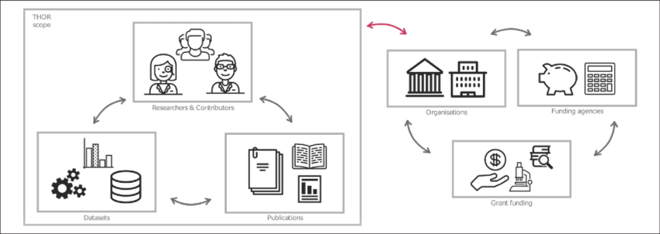
Пространство, основанное на связанных данных и постоянных идентификаторах
Полнота графа знаний зависит от качества и полноты метаданных, указанных при регистрации постоянных идентификаторов
Пример https://commons.datacite.org/orcid.org/0000-0003-3484-6875

Slide 12
Опыт СПбПУ: регулируемая открытость цифрового фонда
В СПбПУ разработаны и эксплуатируются системы и сервисы, которые могут быть использованы для открытых данных: создание национального центра идентификации научных данных, система национальной федерации аутентификации, один из крупнейших институциональных репозиториев, др.

Slide 13
Электронная библиотека в цифровом университете
Современные технологии:
Цифровая платформа университета
АБИС «нового поколения», «единое окно»
Интеграция и встраивание ресурсов
«Бесшовный» доступ
2. Процессный подход: оптимизация потоков наполнения без потери качества ресурса, расширение круга получателей (люди, компьютеры, системы) информации и библиотечных ресурсах
3. Обучение пользователя и сотрудников правилам поведения в цифровом университете, методам использования/создания цифровых ресурсов в научно-образовательном процессе
Notes:
Желательно двигаться по всем направлениям одновременно.
АБИС «нового поколения» – в понимании мирового развития автоматизации библиотек. Подробнее можно посмотреть публикации по запросу - ILS new generation.
Процессный подход предполагает понимание (желательно отражение в формализованном виде) существующей организации процесса, поиск способов его оптимизации и переход к новой форме организации процесса.

Slide 14
Потоки наполнения ЭБ СПбПУ
Служебные и авторские произведения (в т.ч. учебники, учебные пособия и т.п.)
Авторефераты и диссертации
Конференции, организуемые СПбПУ
Периодические издания СПбПУ
Выпускные квалификационные работы
Научные доклады
Издания Издательства СПбПУ
Оцифрованные материалы из фонда библиотеки
Издания внешних ЭБС (на период подписки)
Издания, передаваемые внешней организацией по договору
Онлайн-курсы
Отчеты по научным проектах

Slide 15
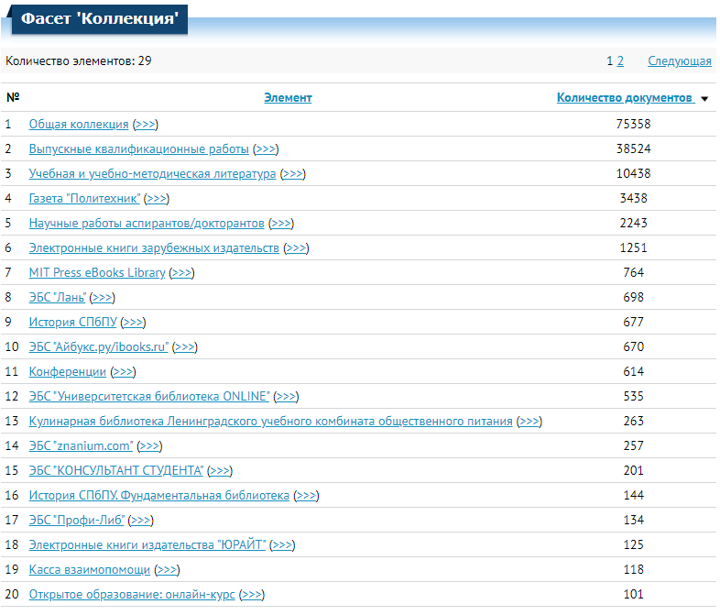
Коллекции, источники поступлений

Slide 16






Контролируемая самокаталогизация (ВКР и научные доклады аспирантов) – пример СПбПУ
Проверка наличия студента в БД студентов, программы обучения и пр.
Связывание ВКР с записью о преподавателе в БД сотрудников
ВКР, отзыв, рецензия, подписание лицензионного договора - портале ГИА
1
Координатор есть в БД сотрудников, получает права
1 – студент вводит ВКР
2 – указывается руководитель
3 – данные ГИА переносятся в АС ВКР
4 – куратор проверяет внесенные студентом данные, передает ВКР по Акту в ЭБ
5 – библиограф дорабатывает БЗ , при необходимости
5 – ВКР размещено в ЭБ
2
Библиограф имеет права работы с ВКР
3
ВКР - в ЭБ
4
5
6

Slide 17
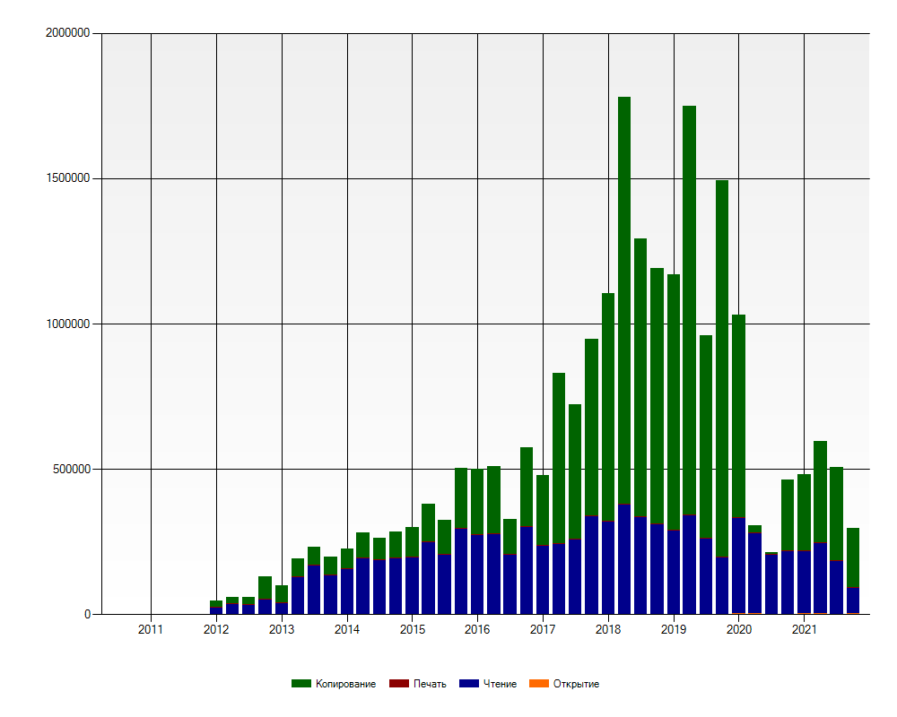
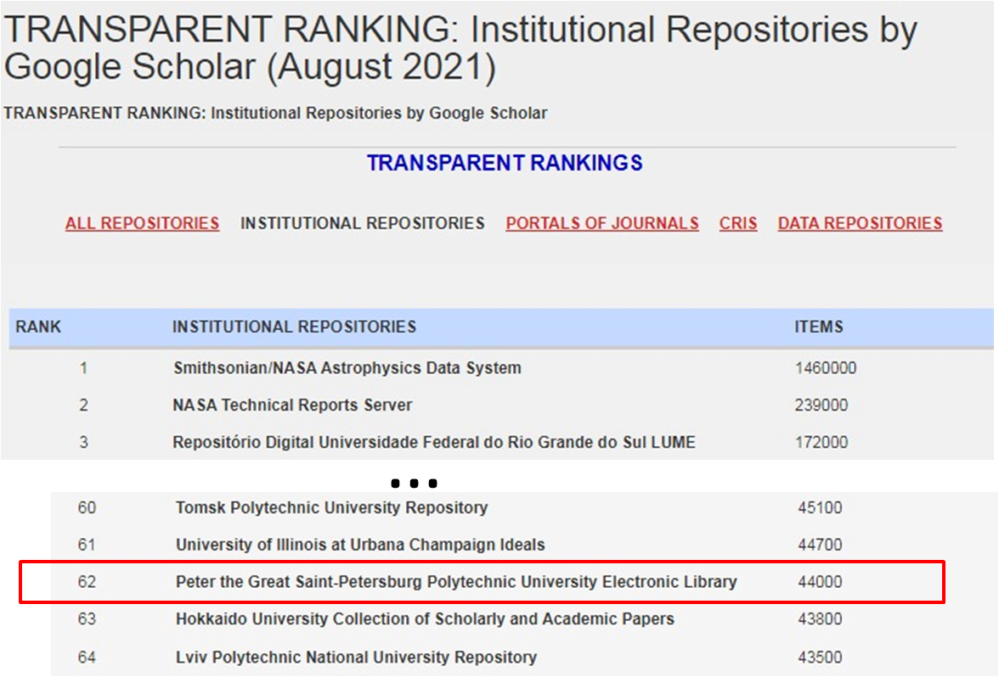
Электронная библиотека
СПбПУ
https://elib.spbstu.ru/
Статистика использования
Создана в 2000 г., сейчас – 70 000+ ресурсов
Начали присваивать DOI
Присваивание DOI увеличивает кол-во обращений
Спад обращений связан с закрытием части коллекций для неавторизованных пользователей

Slide 18

Национальный центр идентификации научных данных (СПбПУ)
2017 - создан Национальный центр идентификации научных данных, член DataCite
2021 - в СПбПУ регистрируется около 14 тыс. объектов, всем ресурсам ЭБ СПбПУ назначаются DOI
2021 - создан национальный консорциум DataCite для интеграции научных инженерных знаний
2021 – создан национальный репозиторий научных данных (пилот)

Slide 19
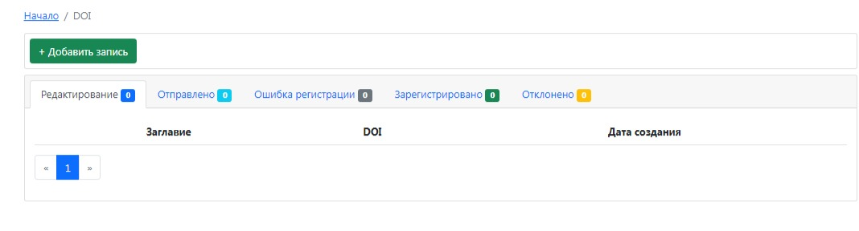
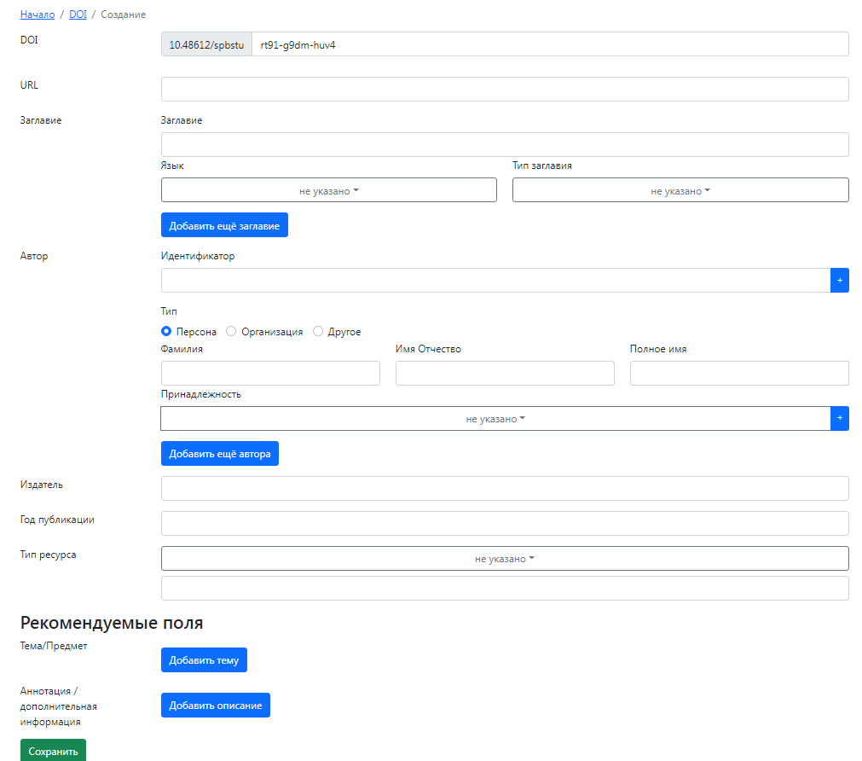
Репозиторий научных данных
Вход для регистрации объектов – только авторизованные пользователи (в т.ч. федеративная аутентификация).
Контроль статуса заявок на регистрацию объектов.
Интеграция с системой ORCID – автозаполнение данных об авторе; ROR – данных об организации; выбор темы из рубрикатора OECD.
Схема описания – универсальная DataCite для любых бъектов https://schema.datacite.org/meta/kernel-4.4/

Slide 20


























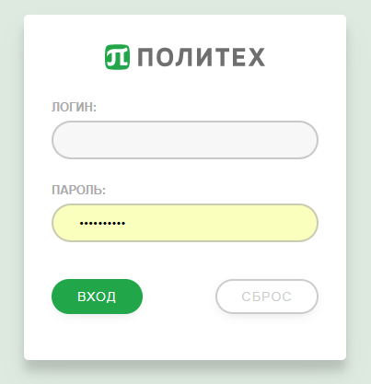

Технология единого входа в СПбПУ (SSO)
СПбПУ - член национальной федерации FEDURUS, входящего в интерфедерацию eduGAIN
Для входа обучающийся или сотрудник СПбПУ вводит собственный логин и пароль в системе университета

Slide 21
Цифровой профиль преподавателя: мотивация наполнения цифрового фонда
Цифровой двойник преподавателя
Публикации: WoS, Scopus, РИНЦ
Публикации учебных изданий
Онлайн-курсы
Руководство аспирантами и магистрами
Проекты
Конференции
Степени, звания
Нагрузка, отзывы студентов
Цифровая платформа университета – Проект «Приоритет» Минобрнауки России
Только присутствующие в библиотечном фонде
Только зарегистрированные в ИБК
Материалы конференций – в репозитории университета
ВКР, научные доклады, авторефераты и диссертации – в ЭБ/репозитории университета
Результаты проекта – в репозитории университета

Slide 22
Использование лучших мировых практик в работе с научными данными
Создать репозиторий научных данных, где можно размещать данные любого вида, файлы любого формата, снабжать их стандартным описанием и использовать существующие в мире системы глобальной идентификации: DOI – для объектов (документов, событий, мероприятий, пр.), ORCID – для авторов, ROR – для организаций/подразделений и т.д.
Обеспечивать контроль использования для ресурсов ограниченного доступа
Применять технологии федеративной аутентификации для взаимодействия с партнерами и пользователями
Обеспечение человеко-машинного (традиционного интерфейса ЭБ и каталогов) и межмашинного взаимодействия для создания графов знаний и сервисов на их основе
ОБЕСПЕЧЕНИЕ ОТКРЫТОСТИ НА ОСНОВЕ ИНТЕРОПЕРАБЕЛЬНОСТИ, И СВЯЗАННОСТИ, ИСПОЛЬЗОВАНИЯ СТАНДАРТНЫХ ФОРМАТОВ

Slide 23






Текущая модель
Многие результаты становятся «темными данными»
Целевая модель
«Темные» данные используются в исследованиях/разработках
Новые возможности:
Анализ результативности исследований
Аналитика: выявление трендов и т.п.
Верификация заявленных результатов на основе сохраненных данных
Создание «озера данных» для баз знаний задач Industry 4.0
Автоматическая регистрация авторства в глобальном пространстве
Единая политика доступа к ресурсам
Регистрация в глобальных научных поисковых системах
Единое окно поиска по всем зарегистрированным результатам, семантическая сеть на основе постоянных идентификаторов
Регистрация результата в Репозитории с использованием системы глобальных постоянных идентификаторов, единая схема описания ресурса
Сохранение требуемых планом результатов в надежных хранилищах, включая Репозиторий
Фиксация результатов исследования в разных формах (от «сырых» данных до статей и монографий) в соответствии с планом управления научными данными
Возможности использования ресурсов:
Поиск в разных системах с разными правами доступа, с разными интерфейсами
Создатели ресурса получают доступ к базе данных только при условии политики открытого доступа или при наличия подписки
Распространение в Сети определяется политикой владельца базы данных (хранилища)
Доступ к результатам в зависимости от политики владельца базы данных (хранилища)
Ограниченная доступность сохраненных результатов для поиска в разных системах.
Нет единого окна поиска по всем результатам
Нет гарантий сохранности ресурса, отражающего результаты исследования
Нестандартизованное описание сохраненного ресурса по требованиями внешнего хранилища (базы данных) или по собственному усмотрению
Выборочное сохранение результатов в различных хранилищах (собственные, внешние), нет гарантий сохранности ресурса
Фиксация результатов исследования в разных формах (от «сырых» данных до статей и монографий) по усмотрению исследователя
сбор > хранение > поиск > распространение >
> повторное использование
Notes:
Текстовые комментарии (по бокам) и действия (в середине) желательно рассматривать снизу вверх. Сначала ресурс появляется, затем некоторые представляют в цифре (отличия в критериях отбора, ответственности), затем передают во внешние базы (журналы, издательства) по собственному усмотрению иногда вместе с инт.правами. На этом сейчас университет (НТИ, пр.) лишается возможности использовать полученные результаты (люди уходят, места на дисках не хватает, данные портятся, пр.), они становятся «темными данными», т.е. в природе может и есть, но через используемые, скажем руководителями или участниками проекта, средства поиска недоступны.
Предложение – сделать доступным все то, что будет полезно. Для этого – план управления научными данными, регламенты, ответственности. С стороны ИБК – контроль качества (единообразия) описаний, единый интерфейс поиска с единой строкой поиска (в развитие – анлитика, более сложная визуализация). Бенефециар – университет/НТИ/промышленность – используется полный объем (полезных) научных данных, объективная картина состояния исследований по конкретному кругу вопросов (кто вовлечен, кто финансирует, тренды изменения приоритетов и пр.). Все собирается в т.н. «озера данных», из которых затем создаются базы знаний под конкретные задача промышленности (Industry 4.0). Чем больше будет собрано данных, тем ценнее ресурс репозитория, поэтому на рис.стрелка по границе должна была бы замыкаться.
Что есть – слева. Что будет – справа. Образно – создаем доп надстройку, не разрушая драматично имеющихся привычек работы с данными, получаемыми в процессе исследования. Можно будет по-прежнему сохранять ресурсы в разных хранилищах, но брать при этом гарантии на обеспечение долговременной сохранности и доступности.
Регистрация идентификаторов в глобальном научном пространстве автоматически выводит результаты на мировой уровень, фиксирует авторство и права, гарантирует точные показатели в наукометрических базах, которые используют данные систем идентификации (все ведущие системы так делают).

Slide 24
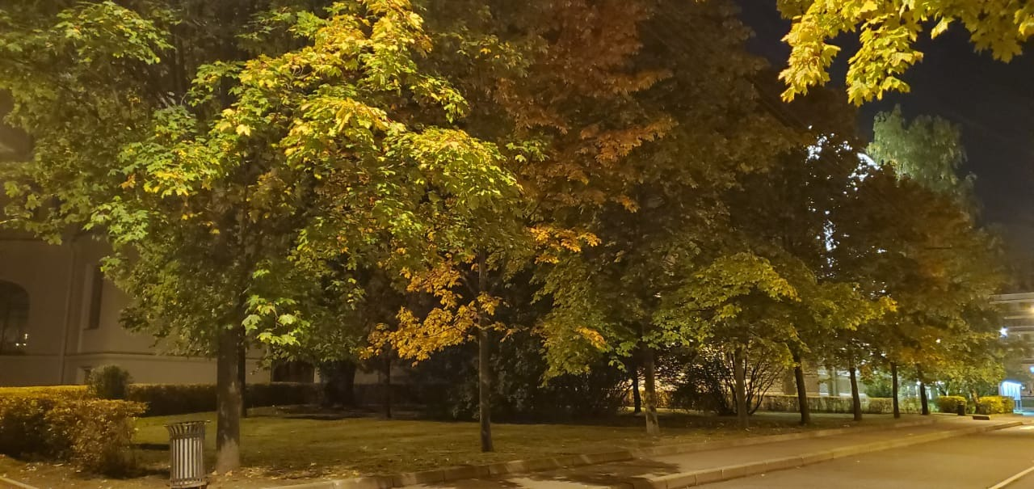
Раскрываем «темные» данные…

